Slide 1
제 9강 모바일 웹화면 설계(1)
HTML기반 웹화면 설계
CSS를 이용한 웹화면 설계
담당교수 : 전응섭 교수
연구실 : 은봉관 8층
연락처 : 02-950-7620
HP) 010-5268-7267

Slide 2
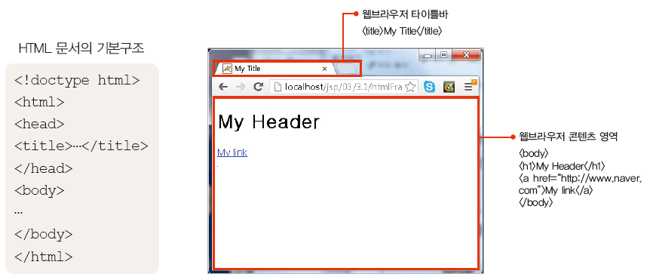
HTML 기반의 웹 화면 구성

Slide 3
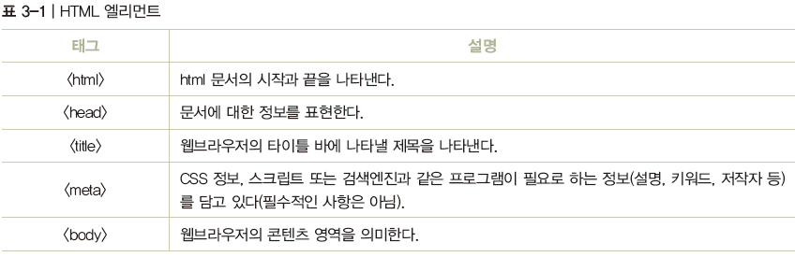
엘리먼트

Slide 4
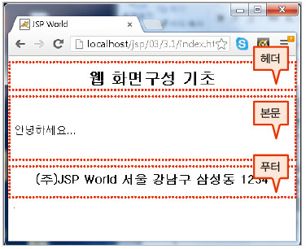
웹브라우저 콘텐츠 영역의 화면 구성

Slide 5
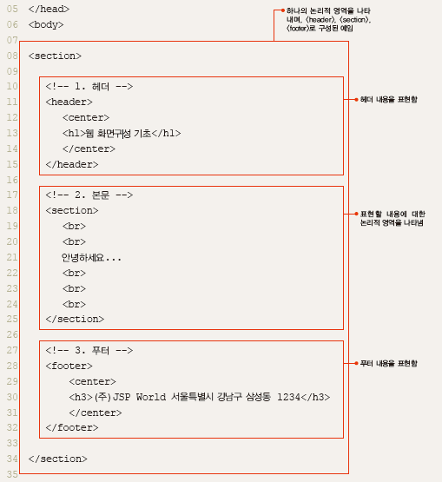
index.html

Slide 6
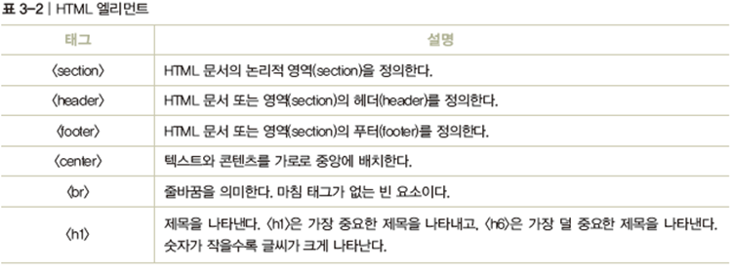
엘리먼트

Slide 7
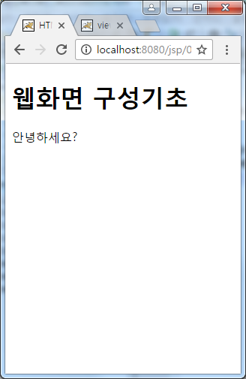
HTML 기반의 웹 화면 구성
HTML5 문서구조
<!DOCTYPE html> <!-- 문서 유형 선언 -->
<html> <!-- HTML5 문서의 시작 -->
<head> <!-- 머리글(문서 설명 정보)의 시작 -->
<title>HTML5 문서구조</title> <!-- 문서 제목(브라우저 상단에 표시됨) -->
</head> <!-- 머리글의 종료 -->
<body> <!-- 문서 본문 시작 -->
<h1>웹화면 구성기초</h1> <!-- 문서 본문(글 제목) -->
안녕하세요? <!-- 문서 본문(글 내용) -->
</body> <!-- 문서 본문 종료 -->
</html> <!-- HTML5 문서의 끝 -->
웹브라우저의 타이틀바
<title>HTML5 문서구조</title>
웹브라우저의 콘텐츠영역
<body>
<h1>웹화면 구성기초</h1>
안녕하세요?
</body>

Slide 8
HTML5의 엘리먼트
태그 | 설명
<!DOCTYPE html> | HTML5 문서유형 선언
<html> | HTML5문서의 시작과 끝
<head> | 문서에 대한 정보표현
<meta> | Css정보,스크립트 또는 검색엔진이 필요로 하는 정보(저작자,키워드,설명 등)에 관한 메타정보
<title> | 타이틀바에 나타날 제목
<body> | 웹브라우저의 본문정보
<section> | 본문의 영역정의
<header> | 본문중 머리글(헤더)
<footer> | 본문중 바닥글(푸터)

Slide 9
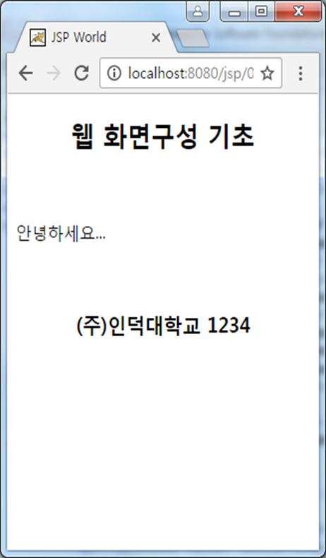
웹브라우저 콘텐츠 영역의 화면 구성
헤더
본문
푸터

Slide 10
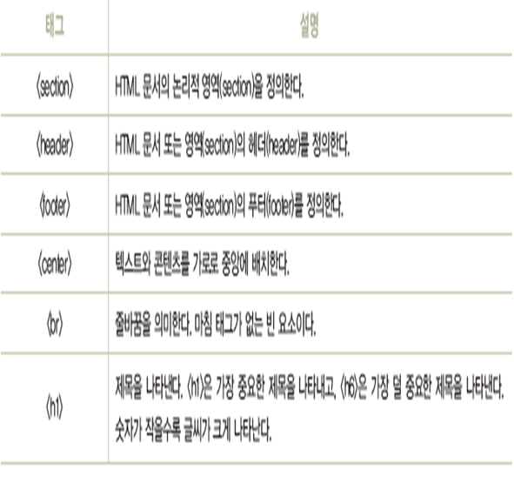
index.html
<!DOCTYPE HTML>
<html>
<head>
<meta charset=”utf-8”>
<title>JSP World</title>
</head>
<body>
<section>
<!-- 1. 헤더 -->
<header>
<center>
<h1>웹 화면구성 기초</h1>
</center>
</header>
<!-- 2. 본문 -->
<section>
<br><br>
안녕하세요...
<br><br><br>
</section>
<!-- 3. 푸터 -->
<footer>
<center>
<h3>(주)인덕대학교 1234</h3>
</center>
</footer>
</section>
</body>
</html>
헤더내용을 표현
콘텐츠의 논리적 영역을 나타내며
헤더,본문,푸터로 구성
표현할 내용에 대한
논리적 영역
푸터내용을 표현

Slide 11
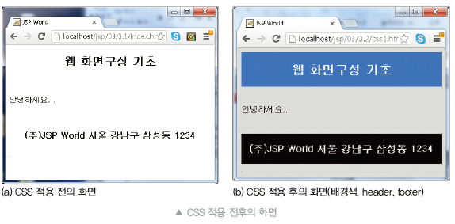
CSS를 이용한 웹 화면 디자인

Slide 12
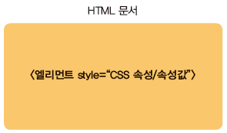
① Inline style sheet
CSS 속성을 적용하고자 하는 HTML 엘리먼트의 태그 안에 삽입하여 표시

Slide 13
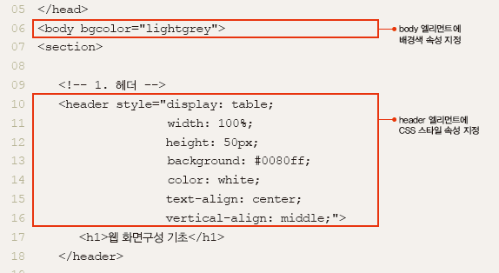
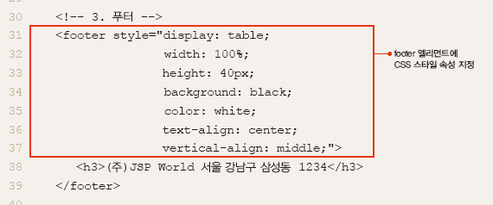
css1.html

Slide 14
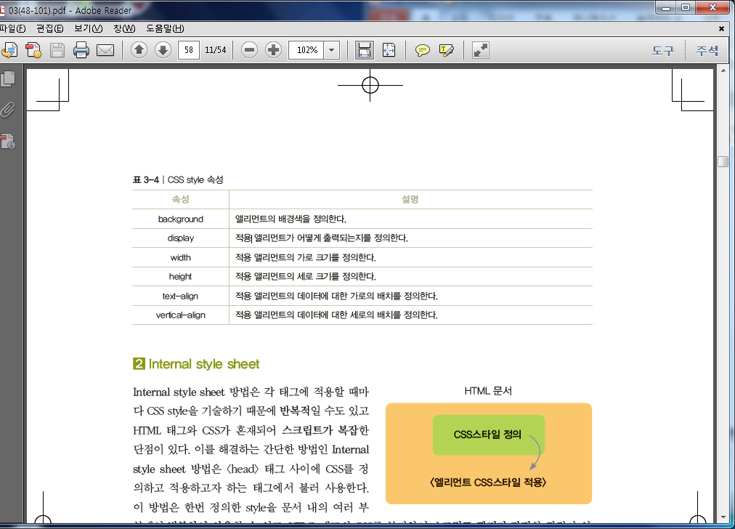
속성

Slide 15
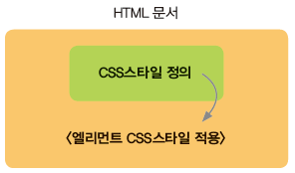
② Internal style sheet
각 태그에 적용할 때마다 CSS style을 기술하기 때문에 반복적일 수도 있고 HTML 태그와 CSS가 혼재되어 스크립트가 복잡한 단점이 있는 Inline style sheet 방법 개선
<head> 태그 사이에 CSS를 정의하고 적용하고자 하는 태그에서 불러 사용
한번 정의한 style을 문서 내의 여러 부분에서 반복하여 사용할 수 있고, HTML 태그와 CSS를 분리하여 스크립트 관리가 간편한 장점이 있음

Slide 16
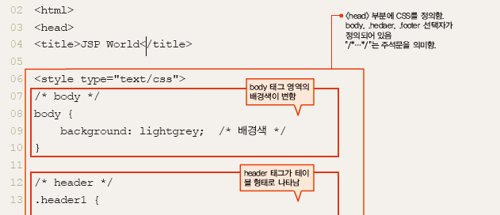
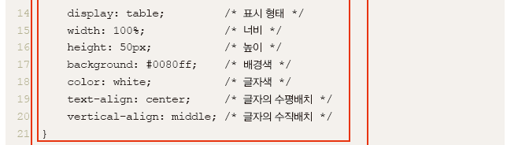
css2.html

Slide 17
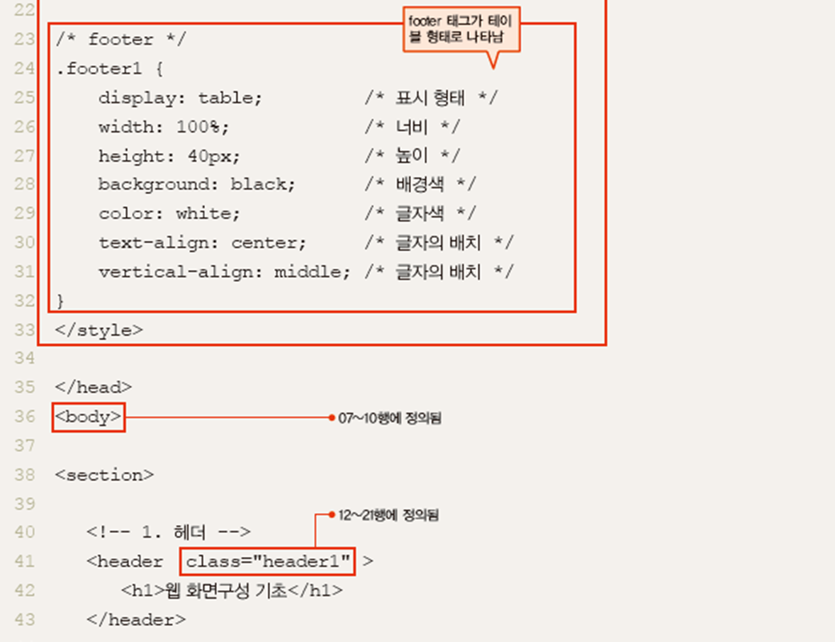
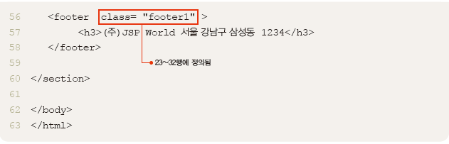

Slide 18
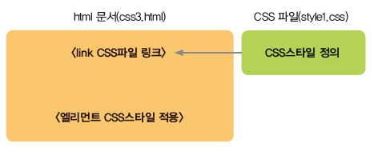
③ External style sheet
Internal style sheet에서 정의된 CSS style을 하나의 파일로 분리하고 여러 HTML 문서에서 불러 사용하는 방법
사용자에게 일관성 있는 화면을 제공할 수 있으며, 개발이 편리해 지고, 유지보수가 용이하며, 관리 비용을 절감할 수 있음

Slide 19
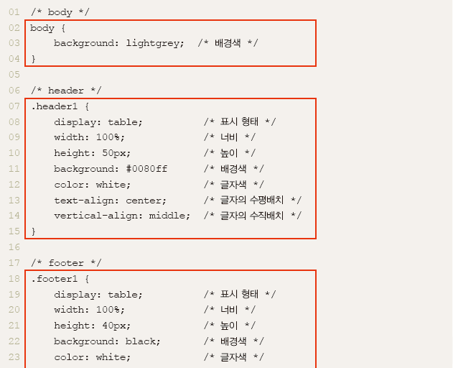
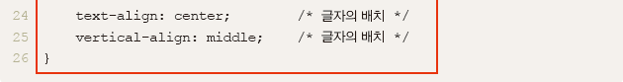
style1.css

Slide 20
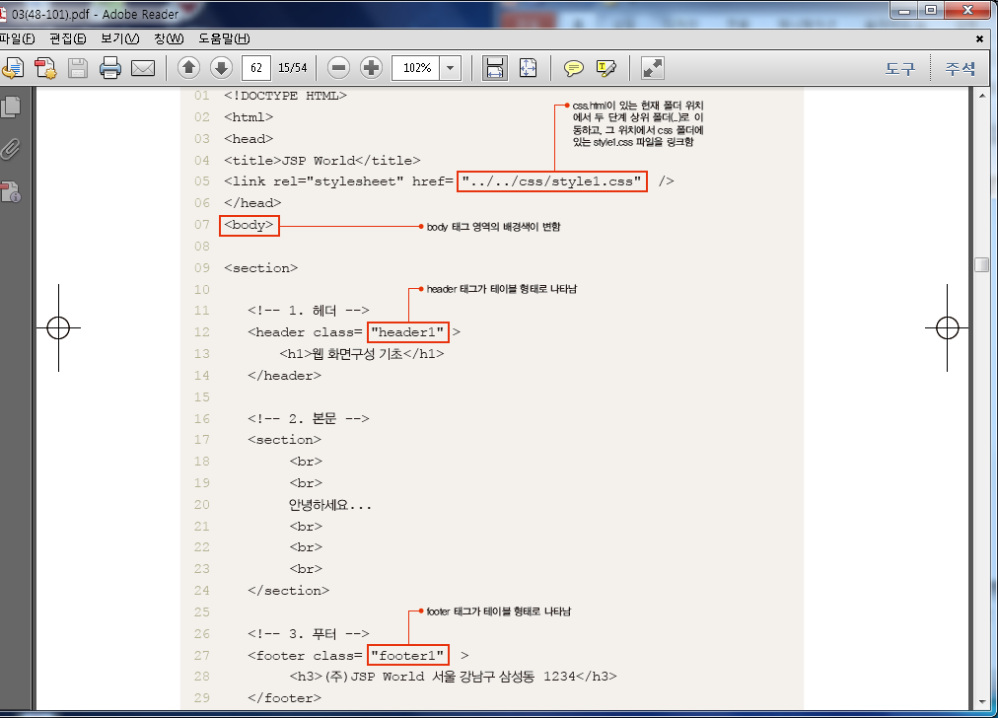
css3.html

Slide 21
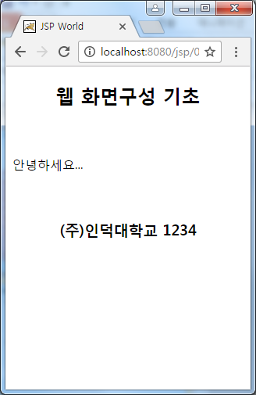
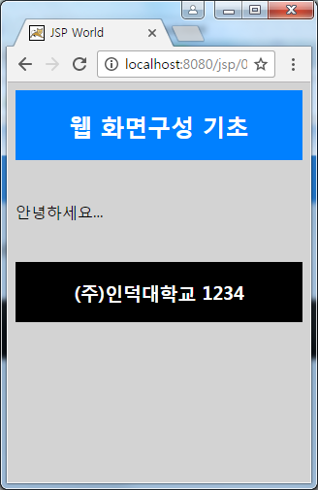
CSS를 이용한 웹화면 설계
CSS(Cascading Style Sheet)
웹 문서의 전반적인 스타일을 미리 저장해 둔 스타일시트이다. 문서 전체의 일관성을 유지할 수 있고, 세세한 스타일 지정의 필요를 줄어들게 하였다
스타일(style) : HTML 문서에서 자주 사용되는 서체나 색상, 정렬, 각 요소들의 배치 등의 유형 (예, 텍스트 줄 간격, 글자색 등)
스타일시트(style sheet) : 스타일을 관리하기 쉽도록 한군데 모아놓은 것
CSS의 적용전과 적용후의 웹화면
CSS적용후

Slide 22
CSS의 3가지 적용방법
인라인 스타일시트 (Inline style sheet)선언
내부 스타일시트 선언 (Internal style sheet)선언
외부스타일시트 선언 (External style sheet)선언
인라인 스타일시트 (Inline style sheet)선언
CSS 속성을 적용하고자 하는 HTML 엘리먼트의 태그 안에 삽입하여 표시
<body>엘리먼트에
배경색 지정
<body bgcolor="lightgrey">
<section>
<!-- 1. 헤더 -->
<header style="display: table;
width: 100%;
height: 50px;
background: #0080ff;
color: white;
text-align: center;
vertical-align: middle;">
<h1>웹 화면구성 기초</h1>
</header>
<!-- 3. 푸터 -->
<footer style="display: table;
width: 100%;
height: 40px;
background: black;
color: white;
text-align: center;
vertical-align: middle;">
<h3>(주)인덕대학교 1234</h3>
</footer>
</section>
</body>
<header>엘리먼트에
CSS 스타일속성 지정
<footer>엘리먼트에
CSS 스타일속성 지정

Slide 23
CSS 스타일 속성

Slide 24
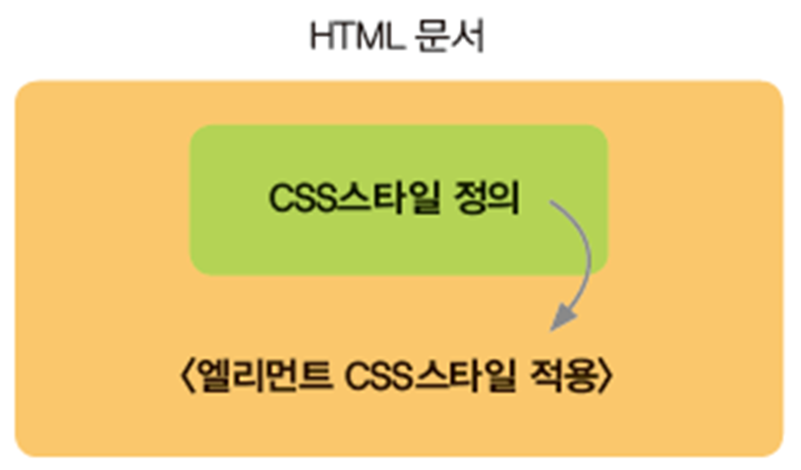
내부 스타일시트 선언 (Internal style sheet)선언
각 태그에 적용할 때마다 CSS style을 기술하기 때문에 반복적이고 스크립트가 복잡한 단점이 있는 Inline style sheet 방법을 개선
클래스 선택자 혹은 아이디 선택자로 정의하여 사용하기도 함
<head> 태그 사이에 CSS를 한번 정의하고 적용하고자 하는 태그에서 계속 불러 사용
한번 정의한 style을 문서 내의 여러 부분에서 반복하여 사용할 수 있고, HTML 태그와 CSS를 분리하여 스크립트 관리가 간편한 장점이 있음
<head>
<title>JSP World</title>
<style type="text/css">
body {
background: lightgrey; /* 배경색 */
}
.header1 { display: table; /* 표시 형태 */
width: 100%; /* 너비 */
height: 50px; /* 높이 */
background: #0080ff; /* 배경색 */
color: white; /* 글자색 */
text-align: center; /* 글자의 수평배치 */
vertical-align: middle; /* 글자의 수직배치 */
}
.footer1 { display: table; /* 표시 형태 */
width: 100%; /* 너비 */
height: 40px; /* 높이 */
background: black; /* 배경색 */
color: white; /* 글자색 */
text-align: center; /* 글자의 배치 */
vertical-align: middle; /* 글자의 배치 */
}
</style>
</head>
<head>에서 CSS정의
<head>
</head>
<body>
</body>
<header>에서
클래스선택자로 CSS정의
<footer>에서 클래스 선택자로CSS정의

Slide 25
<body>
<section>
<!-- 1. 헤더 -->
<header class="header1">
<h1>웹 화면구성 기초</h1>
</header>
<!-- 2. 본문 -->
<section>
<br><br>
안녕하세요...
<br><br><br>
</section>
<!-- 3. 푸터 -->
<footer class="footer1">
<h3>(주)인덕대학교 1234</h3>
</footer>
</section>
</body>
Body태그에 배경색 CSS적용
<header>태그에 header1클래스로
배경색 CSS적용
<footer>태그에 footer1클래스로
배경색 CSS적용

Slide 26
외부스타일시트 선언 (External style sheet)선언
- Internal style sheet에서 정의된 CSS style을 하나의 파일로 분리하고 여러 HTML 문서에서 불러 사용하는 방법
- 사용자에게 일관성 있는 화면을 제공할 수 있으며, 개발이 편리해 지고, 유지보수가 용이하며, 관리 비용을 절감할 수 있음
style1.css
<link rel="stylesheet" href="style1.css" />

Slide 27
style1.css
<!DOCTYPE HTML>
<html>
<head>
<title>JSP World</title>
<link rel="stylesheet" href="style1.css" />
</head>
<body>
<section>
<!-- 1. 헤더 -->
<header class="header1">
<h1>웹 화면구성 기초</h1>
</header>
<!-- 2. 본문 -->
<section>
<br>
<br>
안녕하세요...
<br>
<br>
<br>
</section>
<!-- 3. 푸터 -->
<footer class="footer1"> <h3>(주)인덕대학교 1234</h3></footer>
</section>
</body>
</html>
/* body */
body {
background: lightgrey; /* 배경색 */
}
/* header */
.header1 {
display: table; /* 표시 형태 */
width: 100%; /* 너비 */
height: 50px; /* 높이 */
background: #0080ff; /* 배경색 */
color: white; /* 글자색 */
text-align: center; /* 글자의 수평배치 */
vertical-align: middle; /* 글자의 수직배치 */
}
/* footer */
.footer1 {
display: table; /* 표시 형태 */
width: 100%; /* 너비 */
height: 40px; /* 높이 */
background: black; /* 배경색 */
color: white; /* 글자색 */
text-align: center; /* 글자의 배치 */
vertical-align: middle; /* 글자의 배치 */
}

